Slide 1
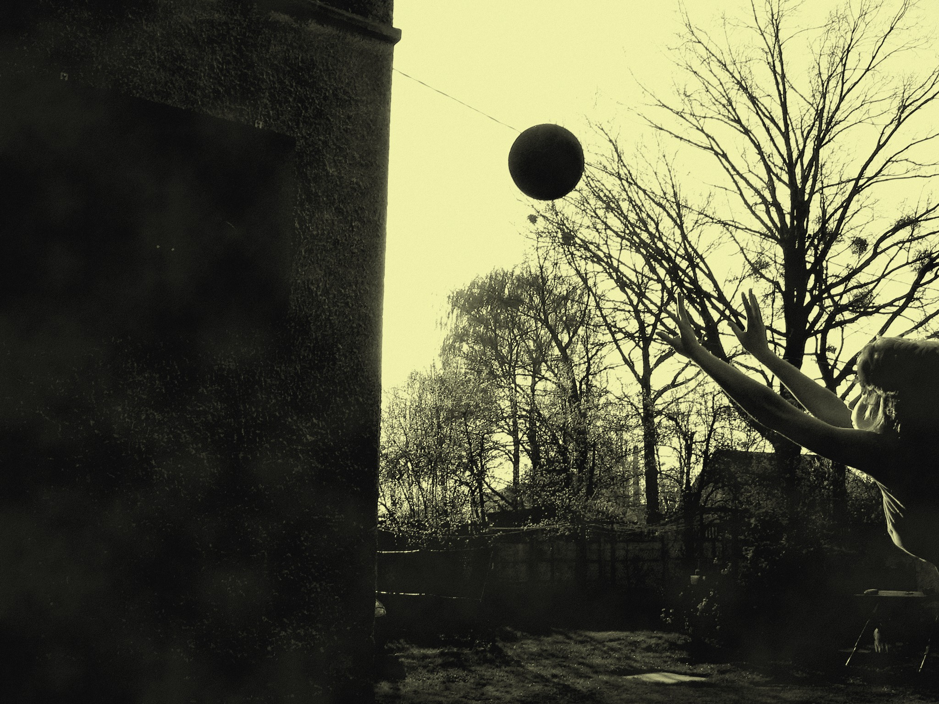

Gdy sport
jest pasją
i życiem…

Slide 2
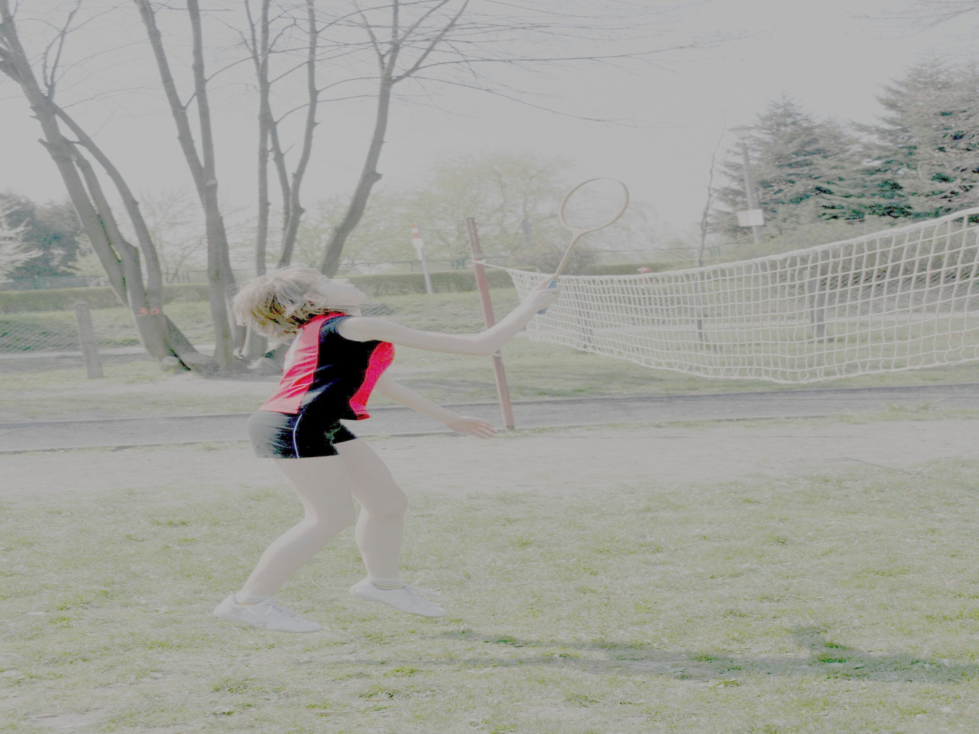
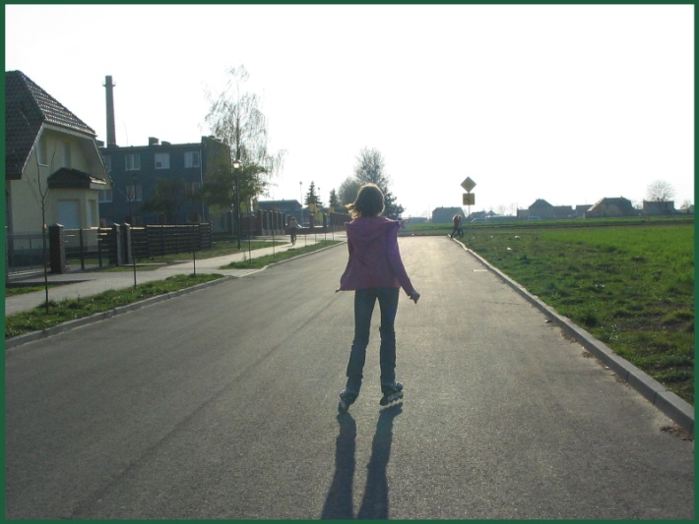
Sport towarzyszy mi nieprzerwanie od najmłodszych lat. Już jako mała dziewczynka kopałam piłkę, pływałam i skakałam. Od zabawy lalkami bardziej wolałam jeździć na rowerze, rolkach. Rodzice zabierali mnie na różnego rodzaju wycieczki , wypady rowerowe, na których nigdy się nie nudziliśmy. Od tych kilkunastu lat uwielbiam aktywnie spędzać czas, a dzień bez jakiegokolwiek ruchu jest dla mnie dniem straconym.

Slide 3
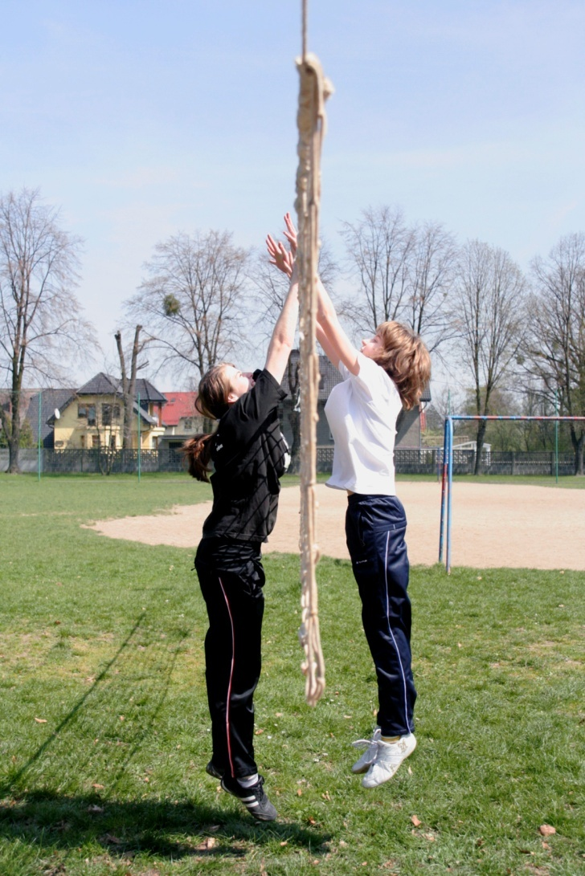
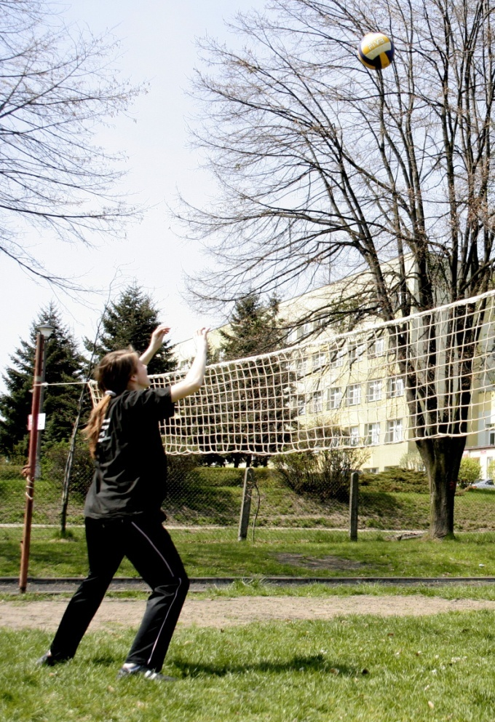
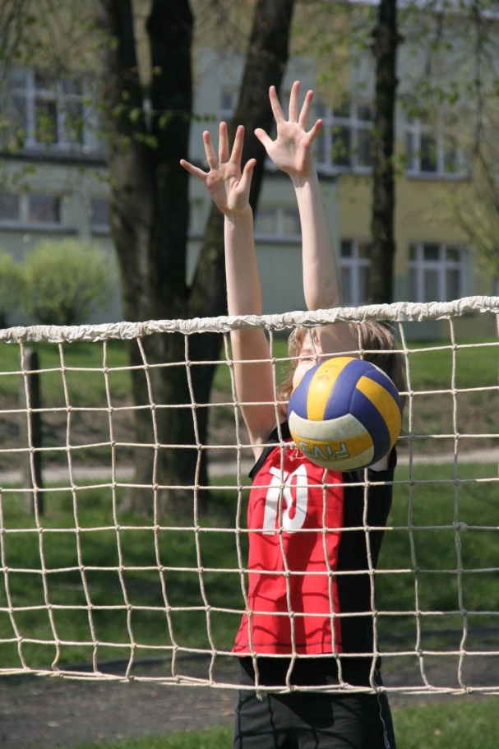
Jedną z moich ulubionych gier zespołowych jest SIATKÓWKA

Slide 4
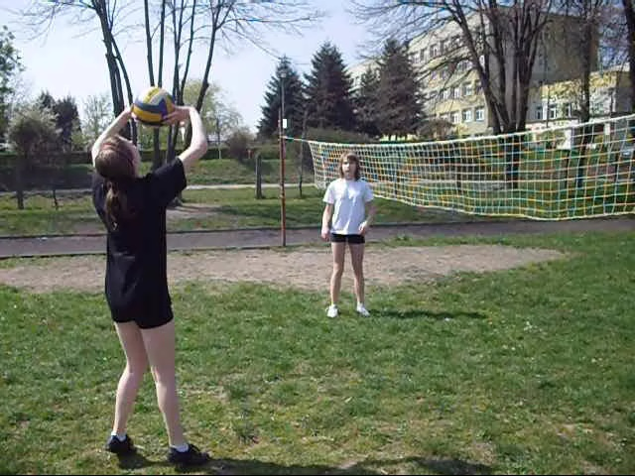

Slide 5
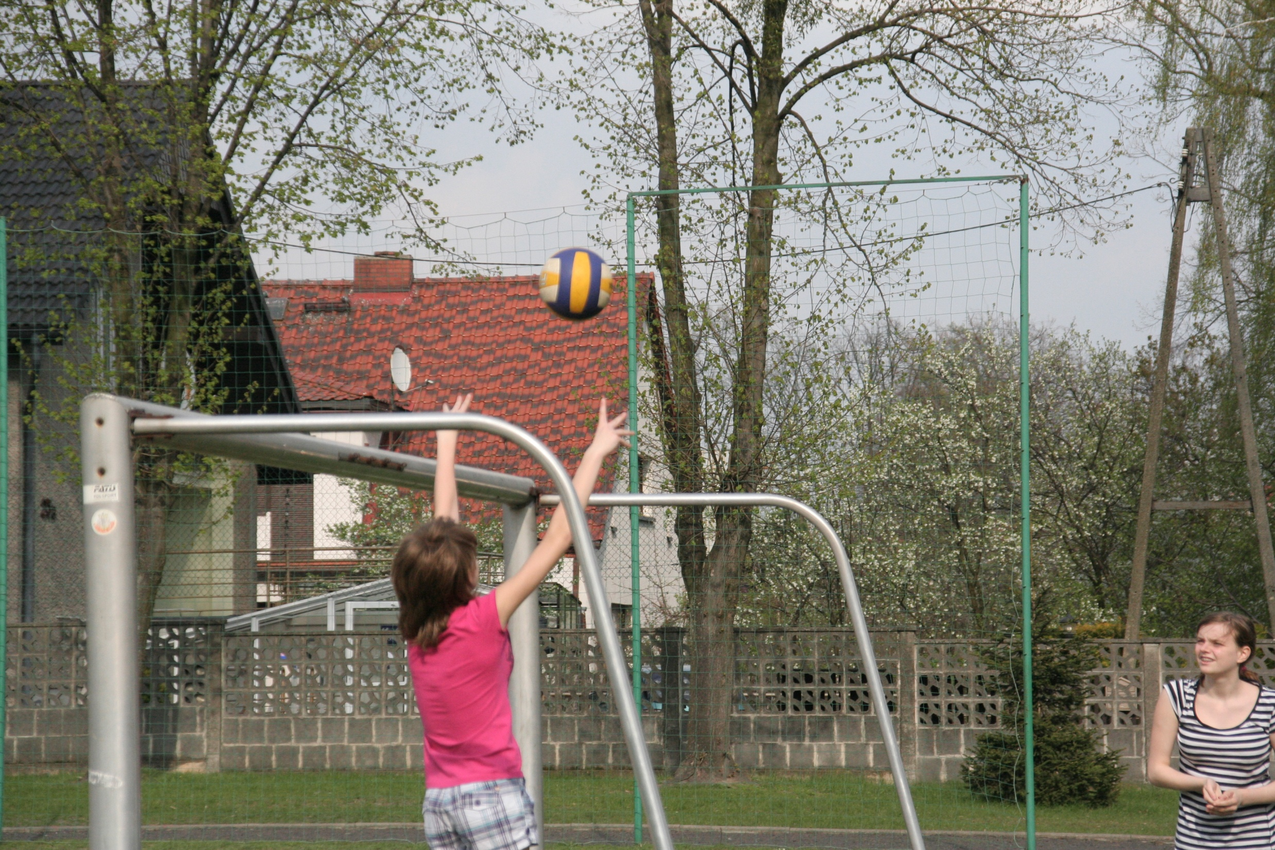

Slide 6
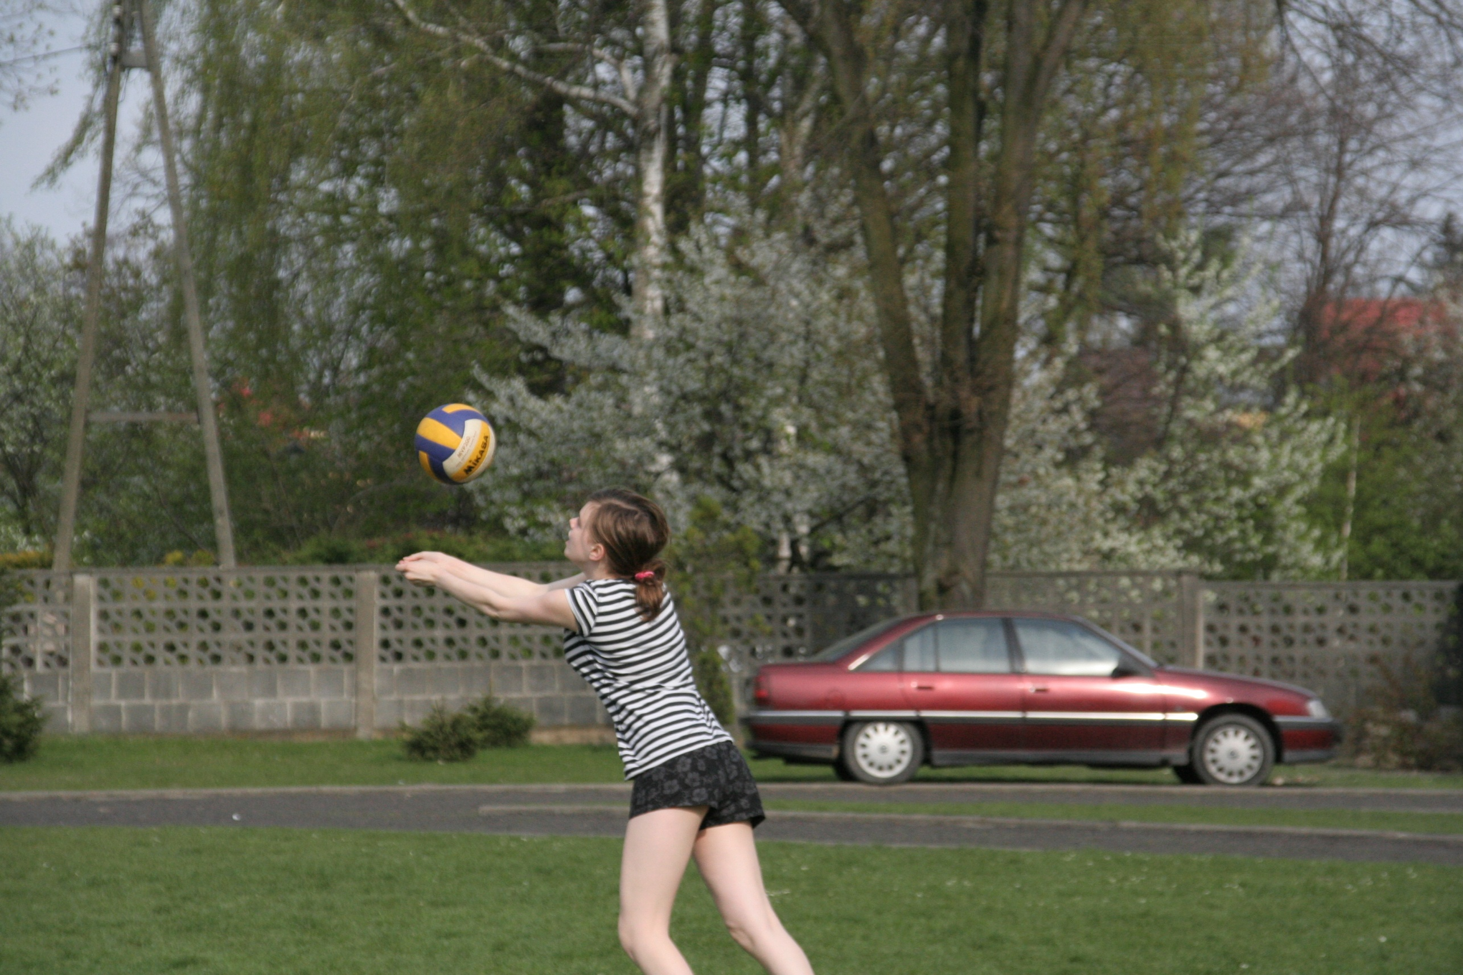

Slide 7
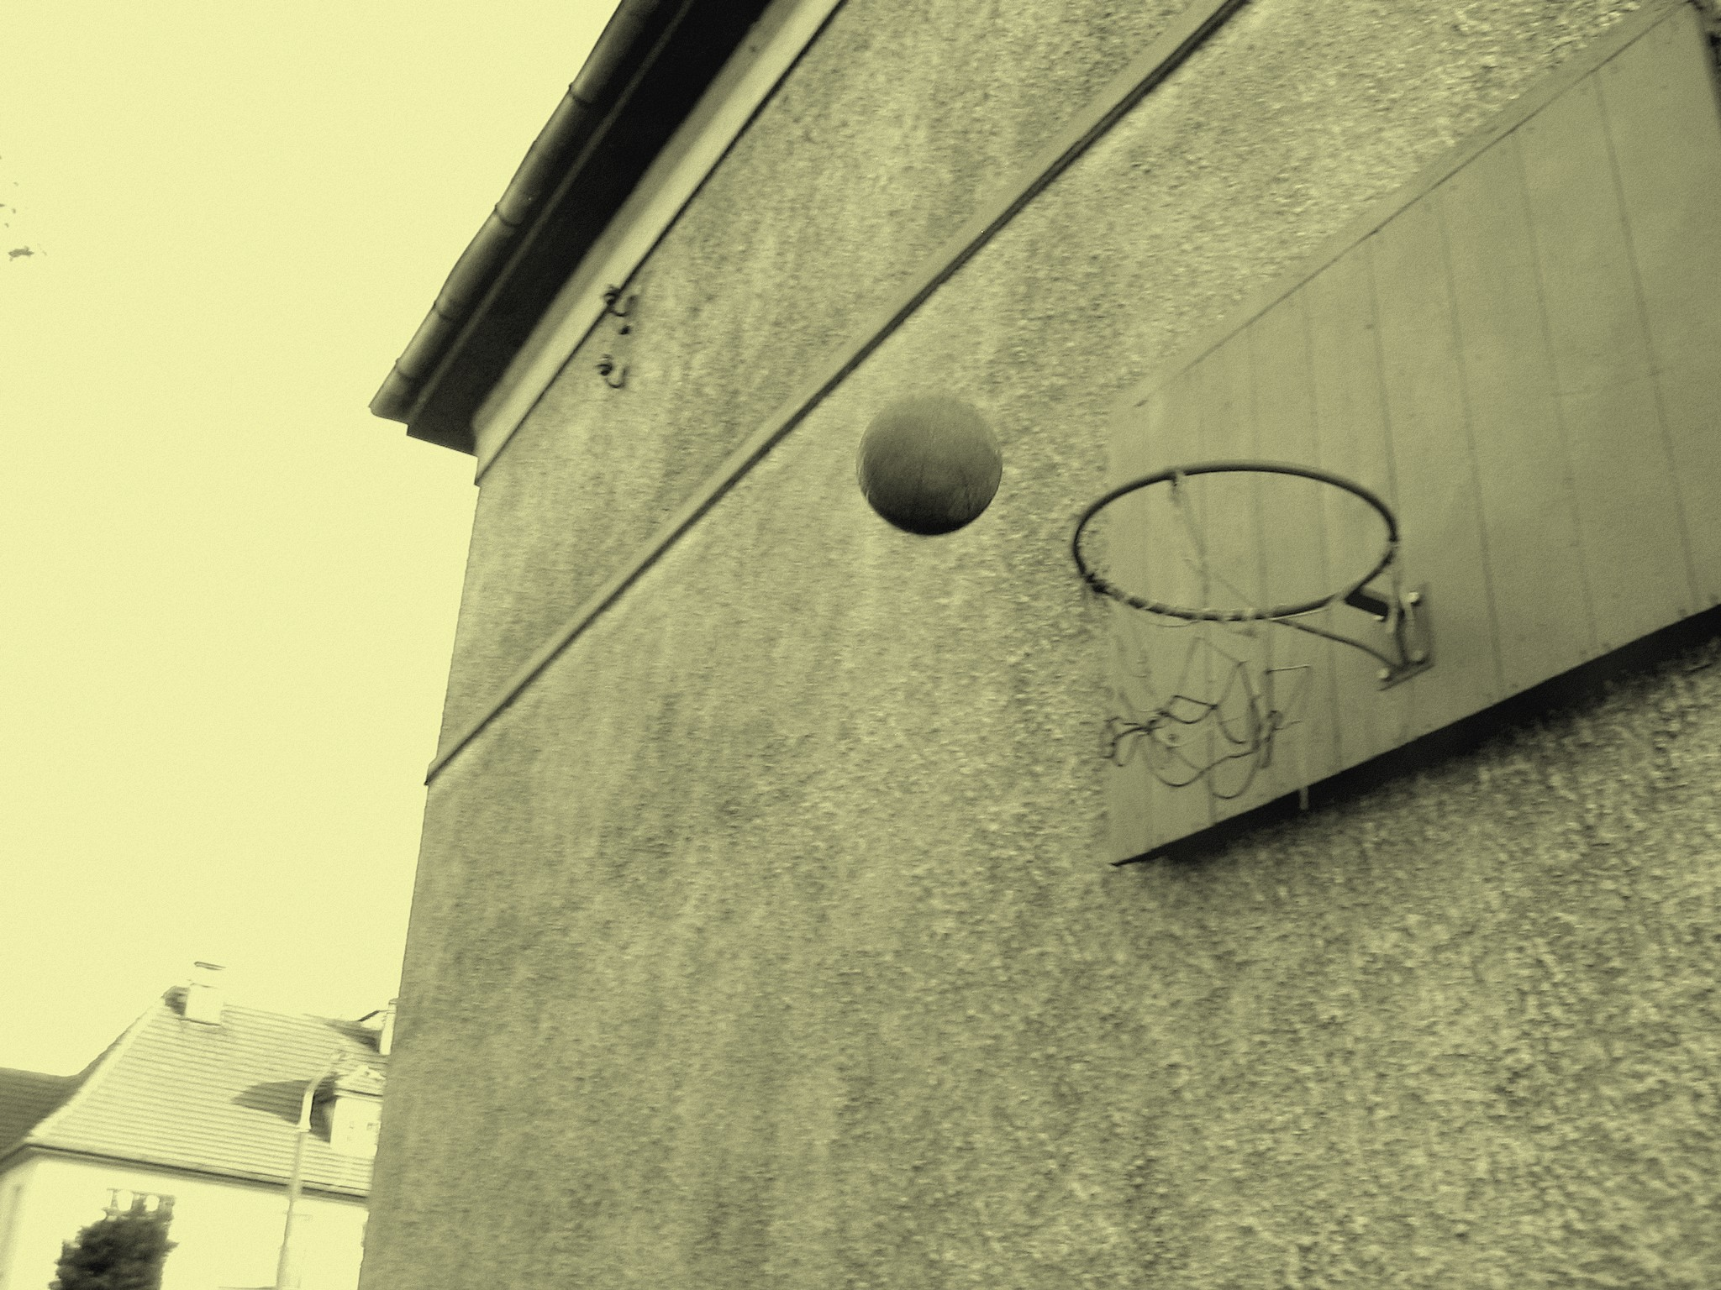
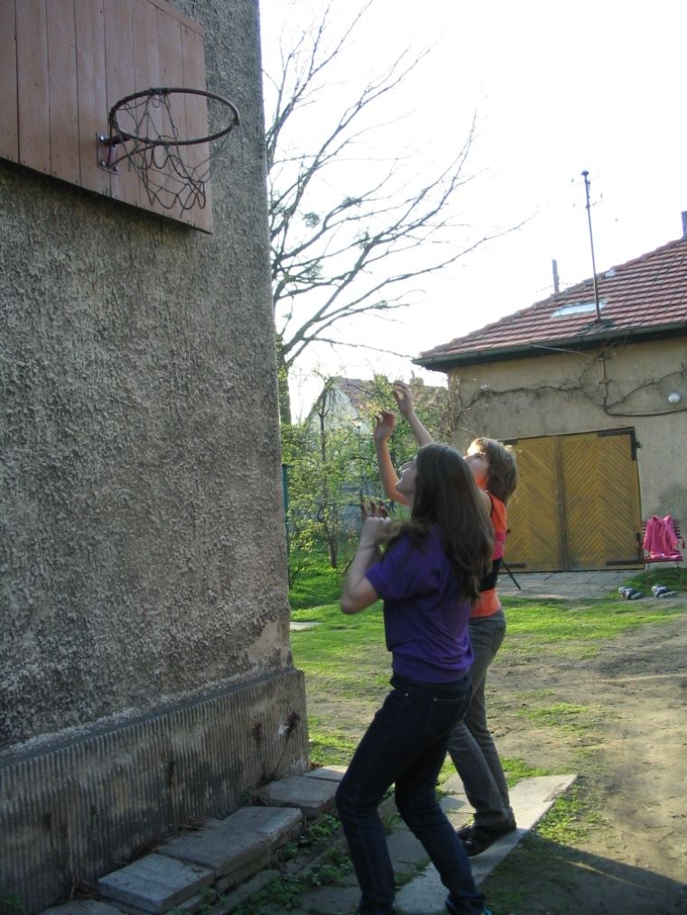
Gra w kosza też może być ciekawa…

Slide 8
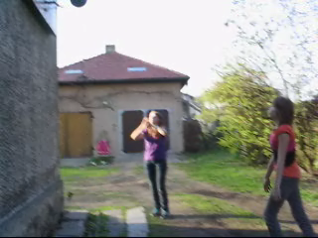

Slide 9
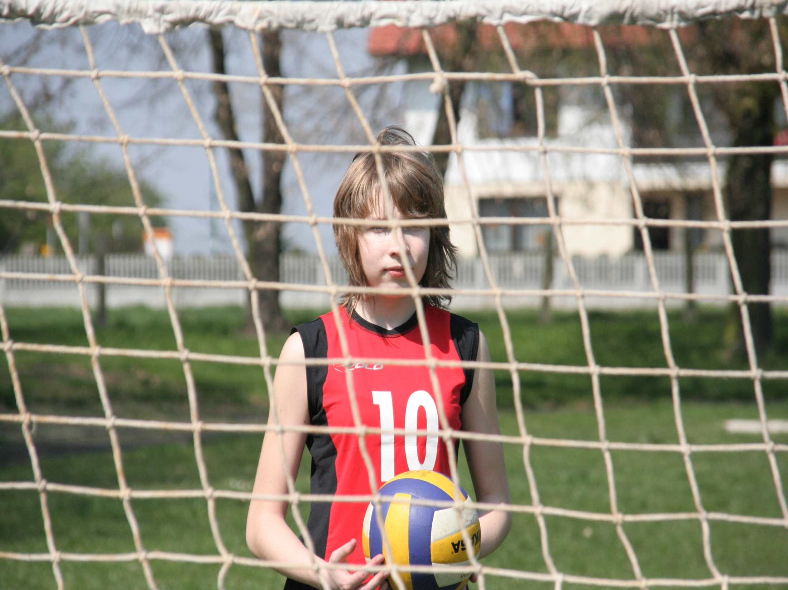
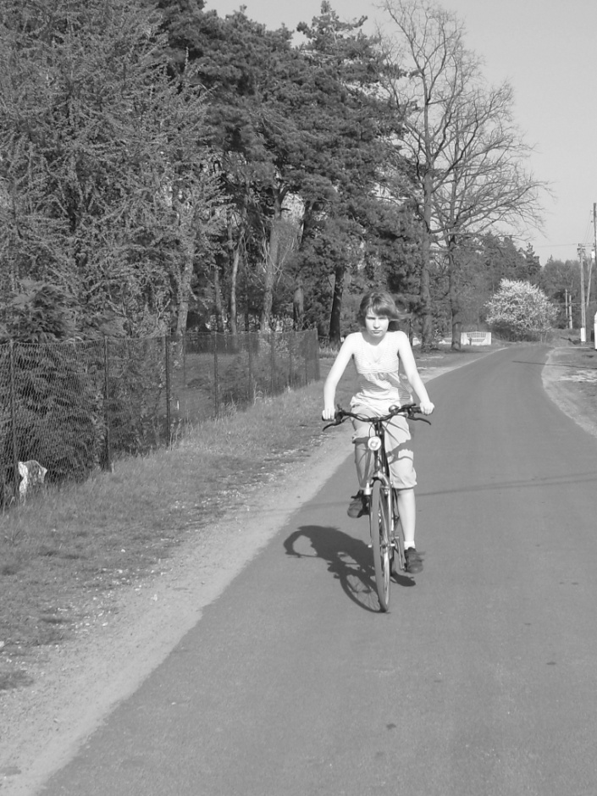
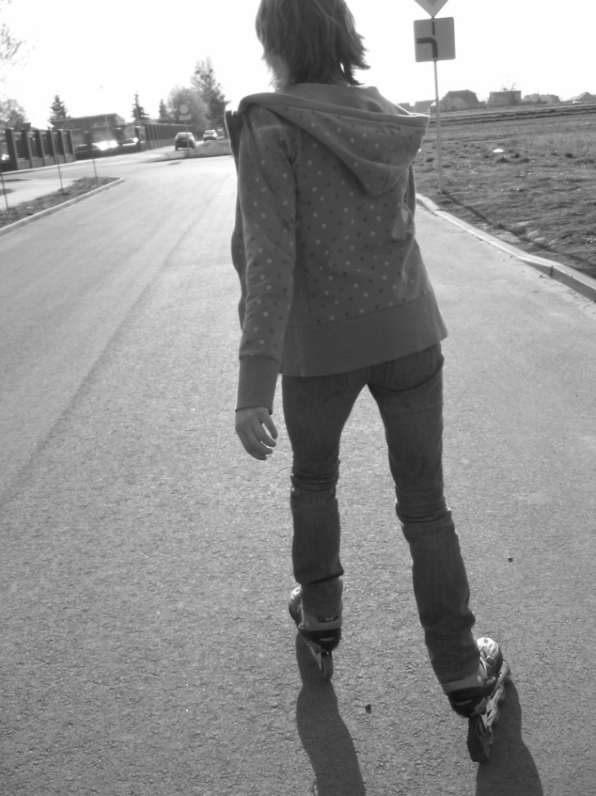
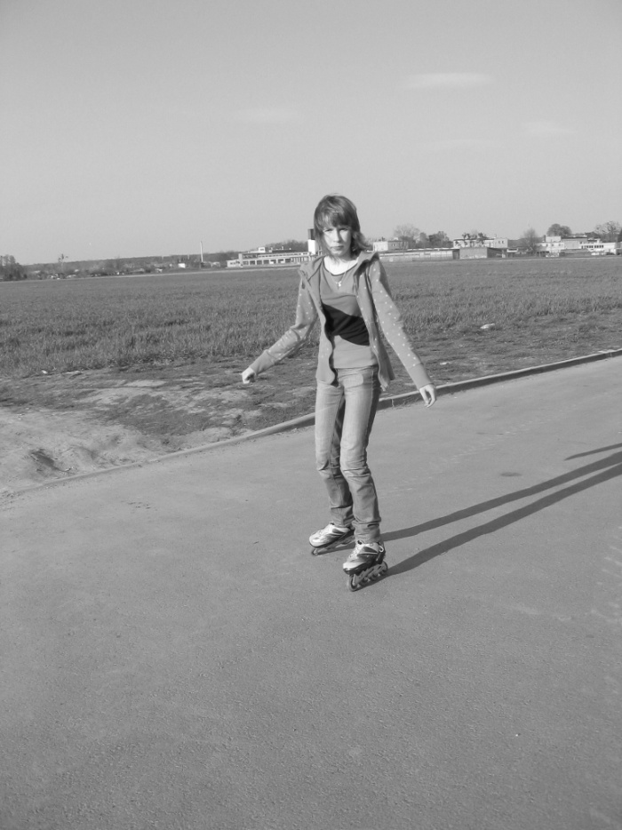
Na rolkach i na rowerze

Slide 10
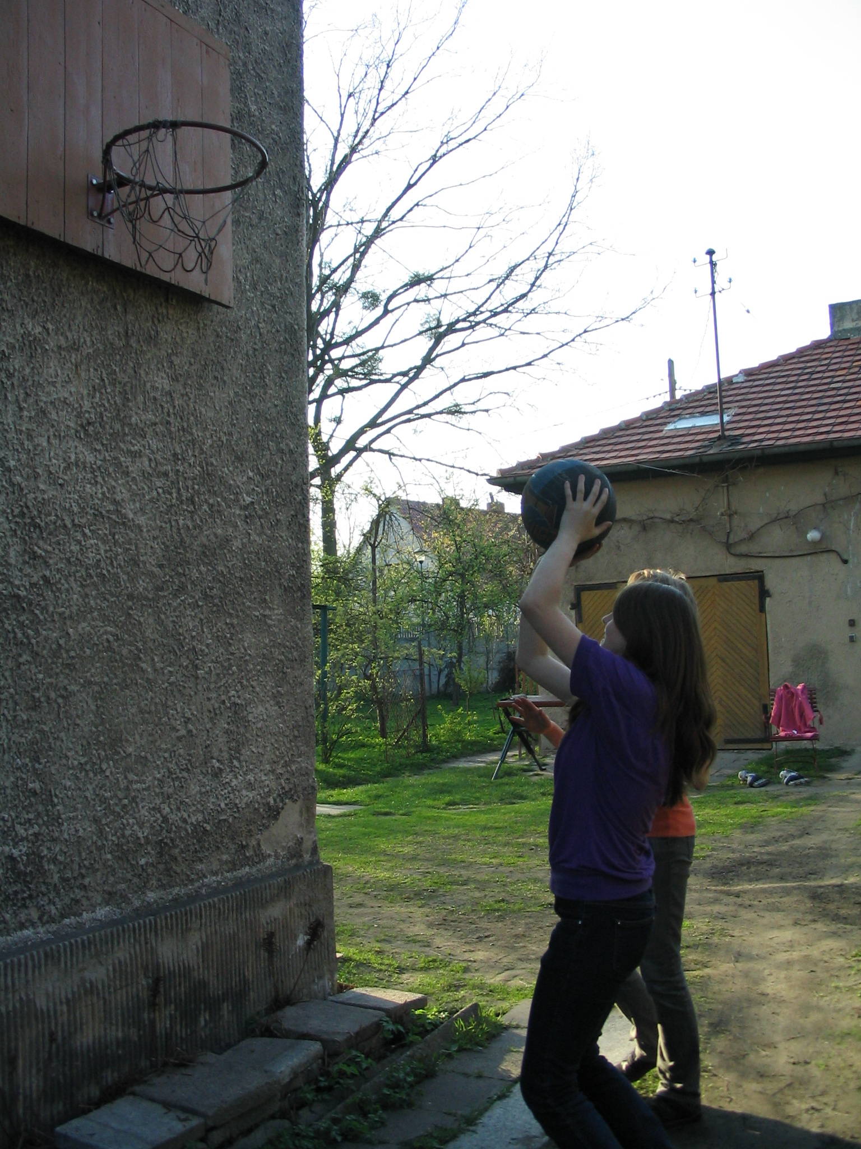

Slide 11
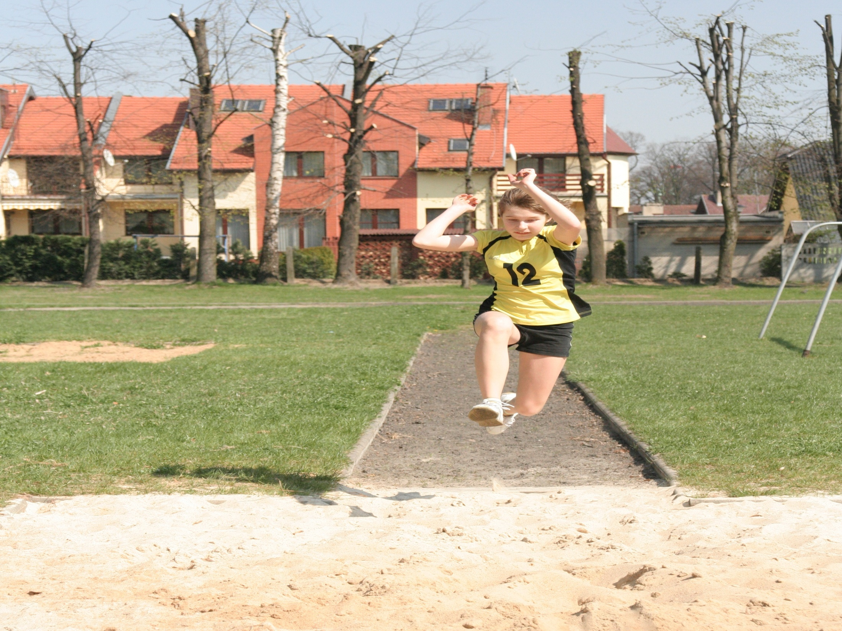

Slide 12
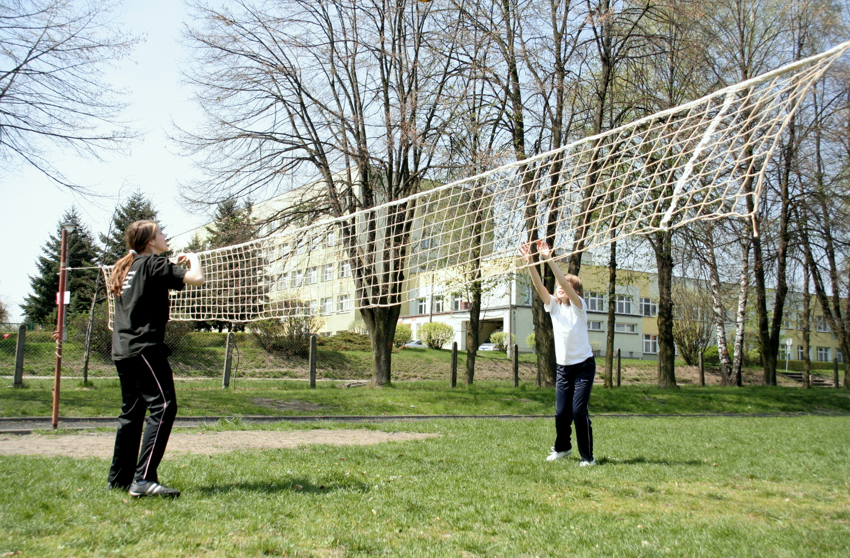

Slide 13
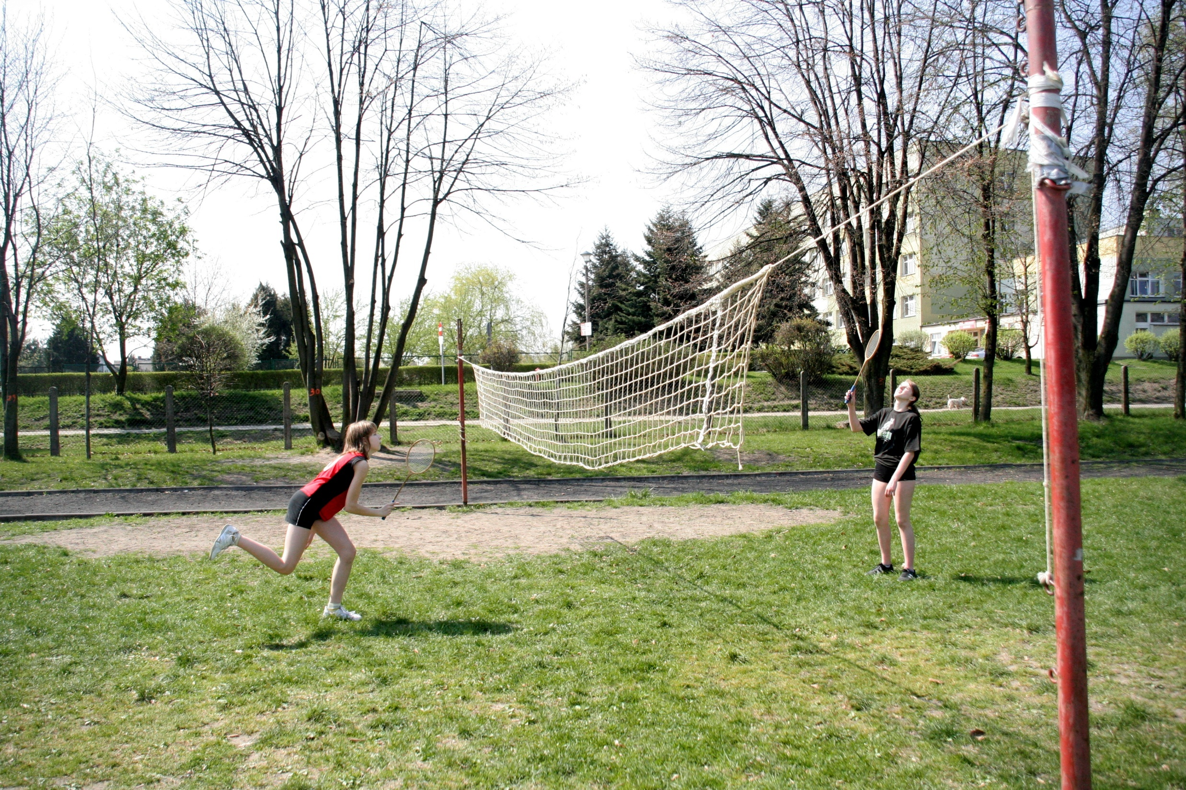

Slide 14
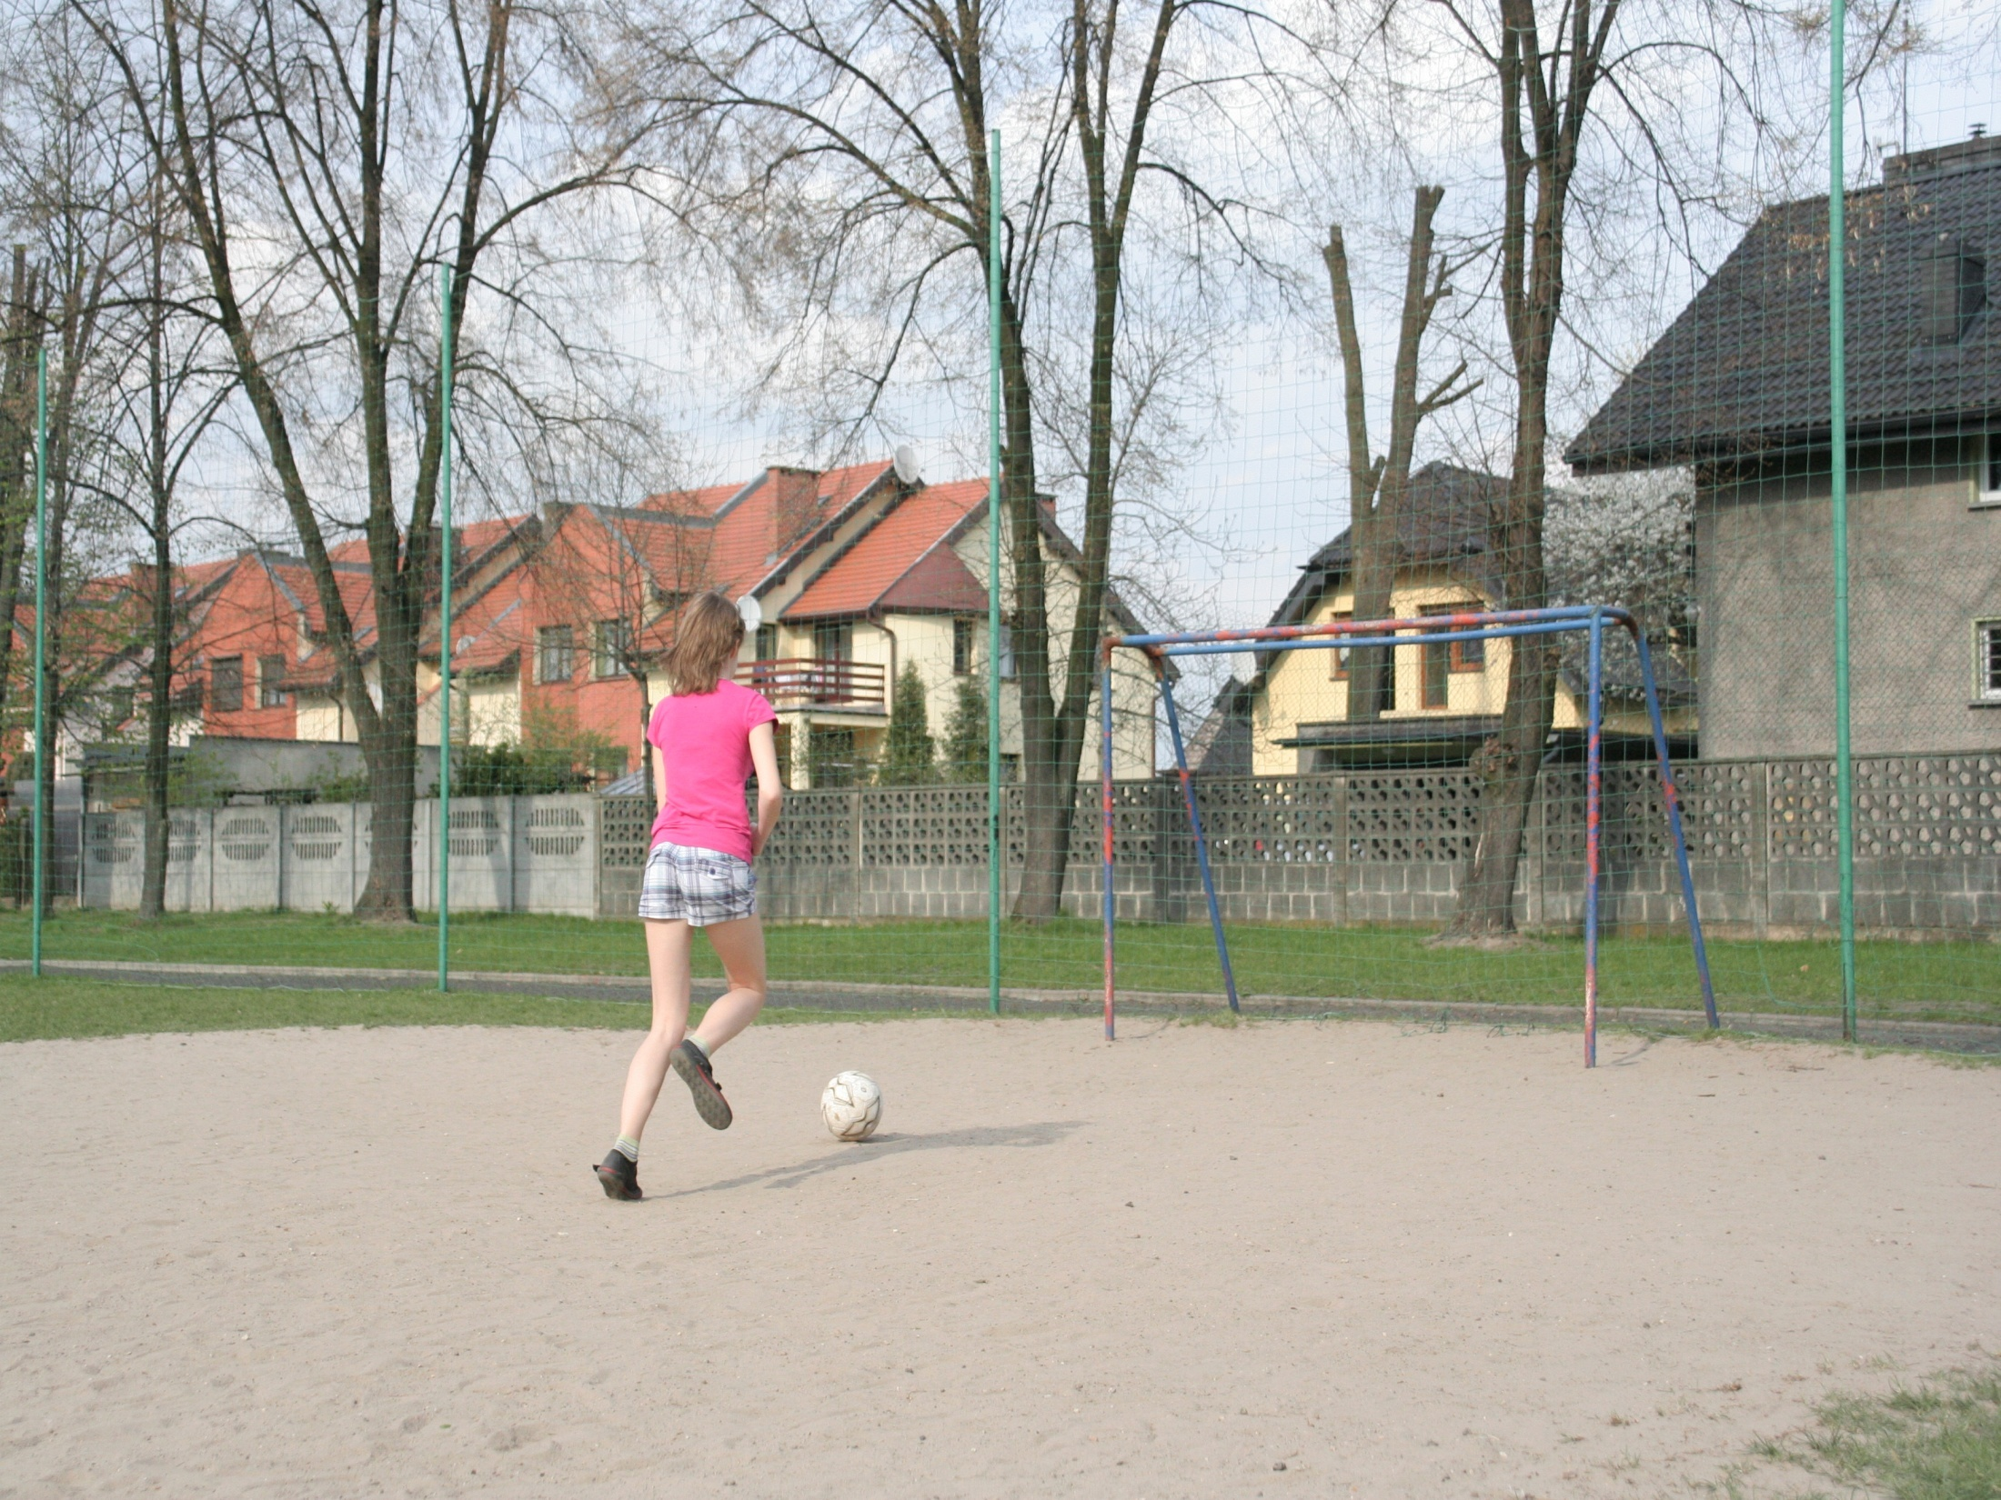
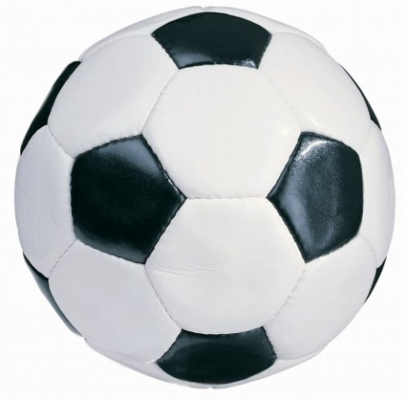
PIŁKA NOŻNA TEŻ JEST DLA DZIEWCZYN…

Slide 15
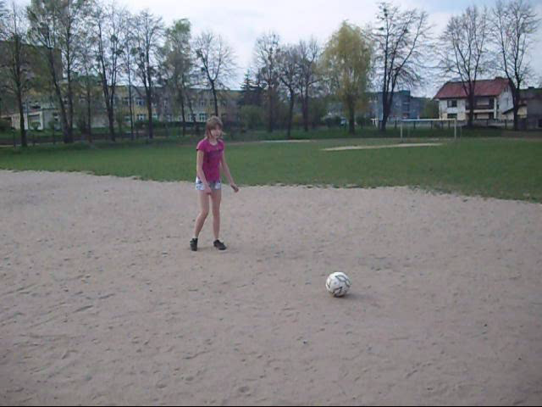

Slide 16
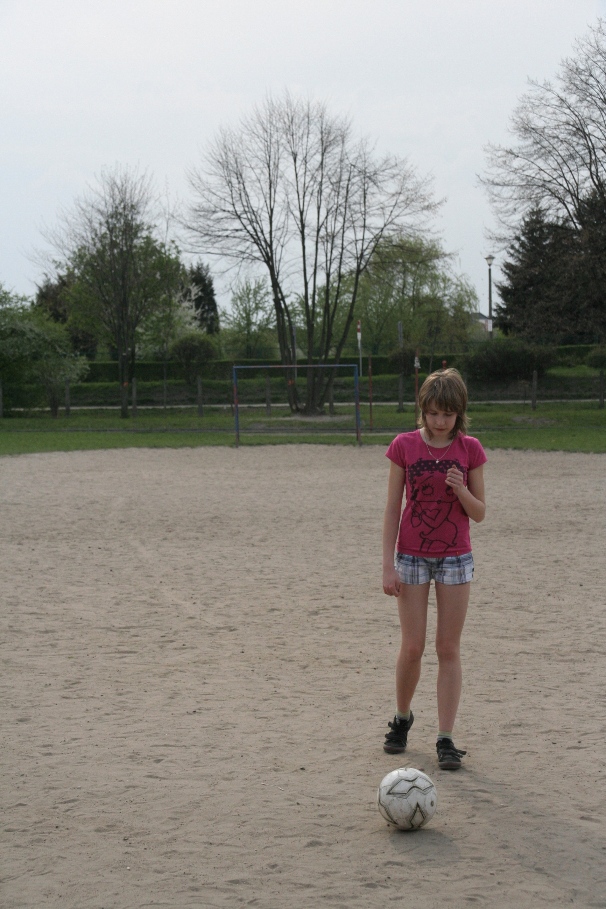

Slide 17
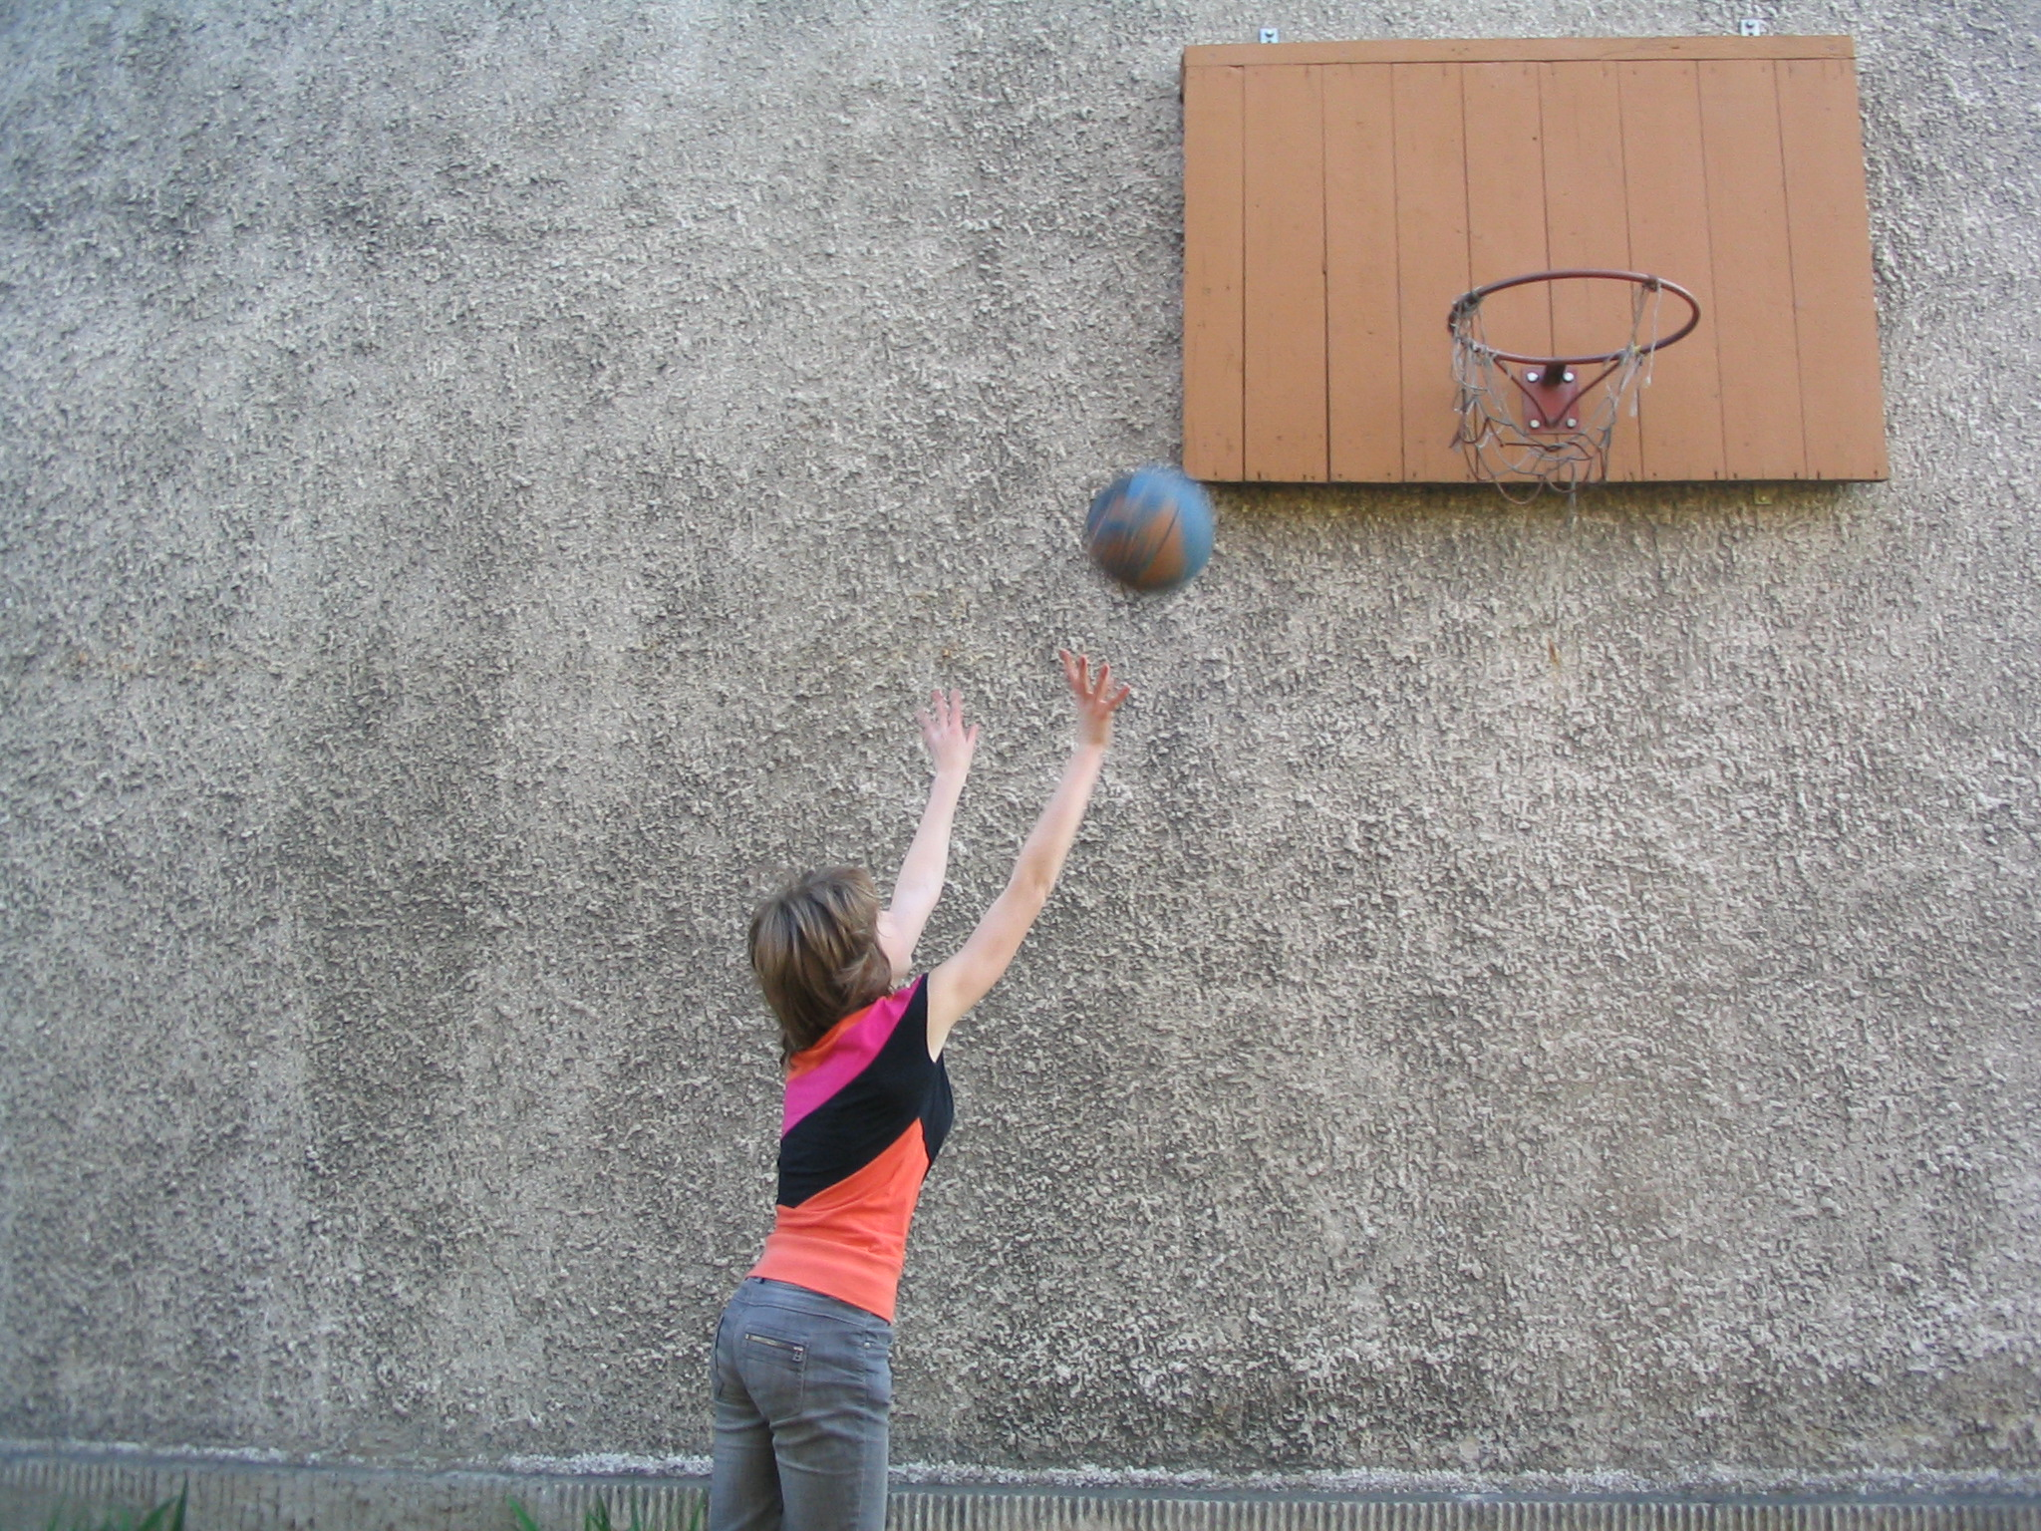

Slide 18
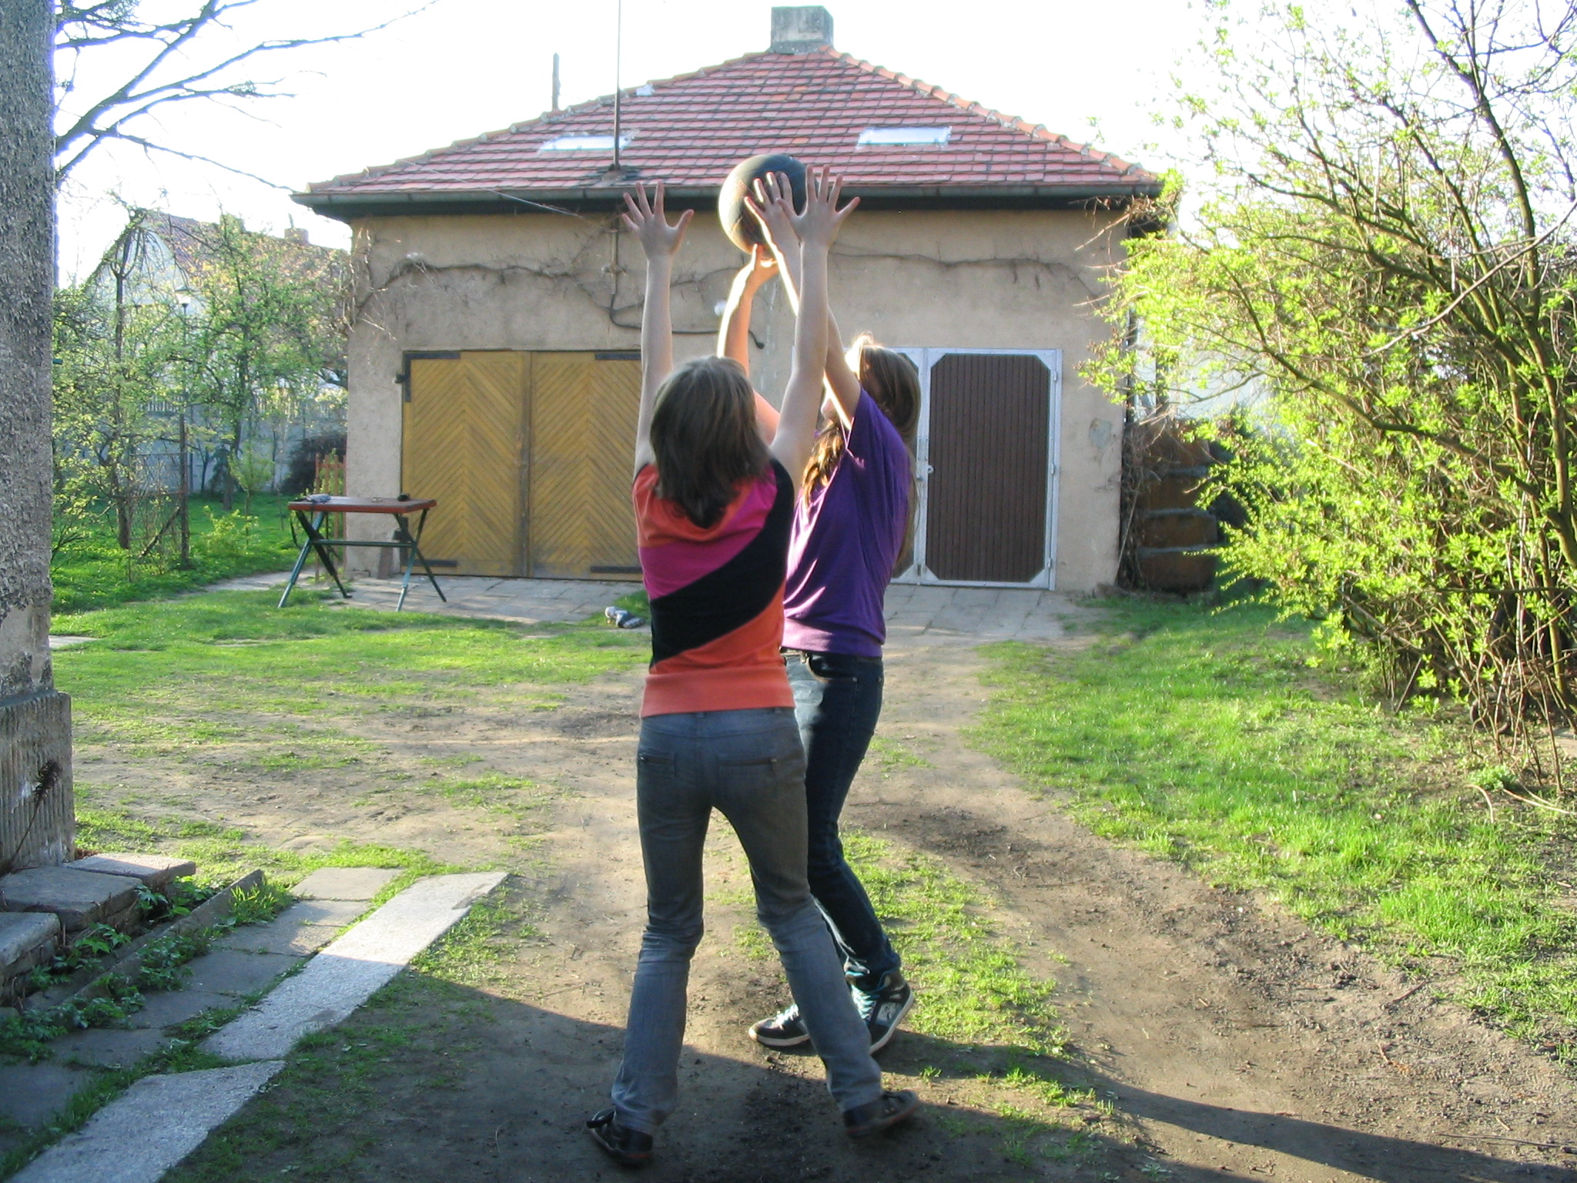

Slide 19
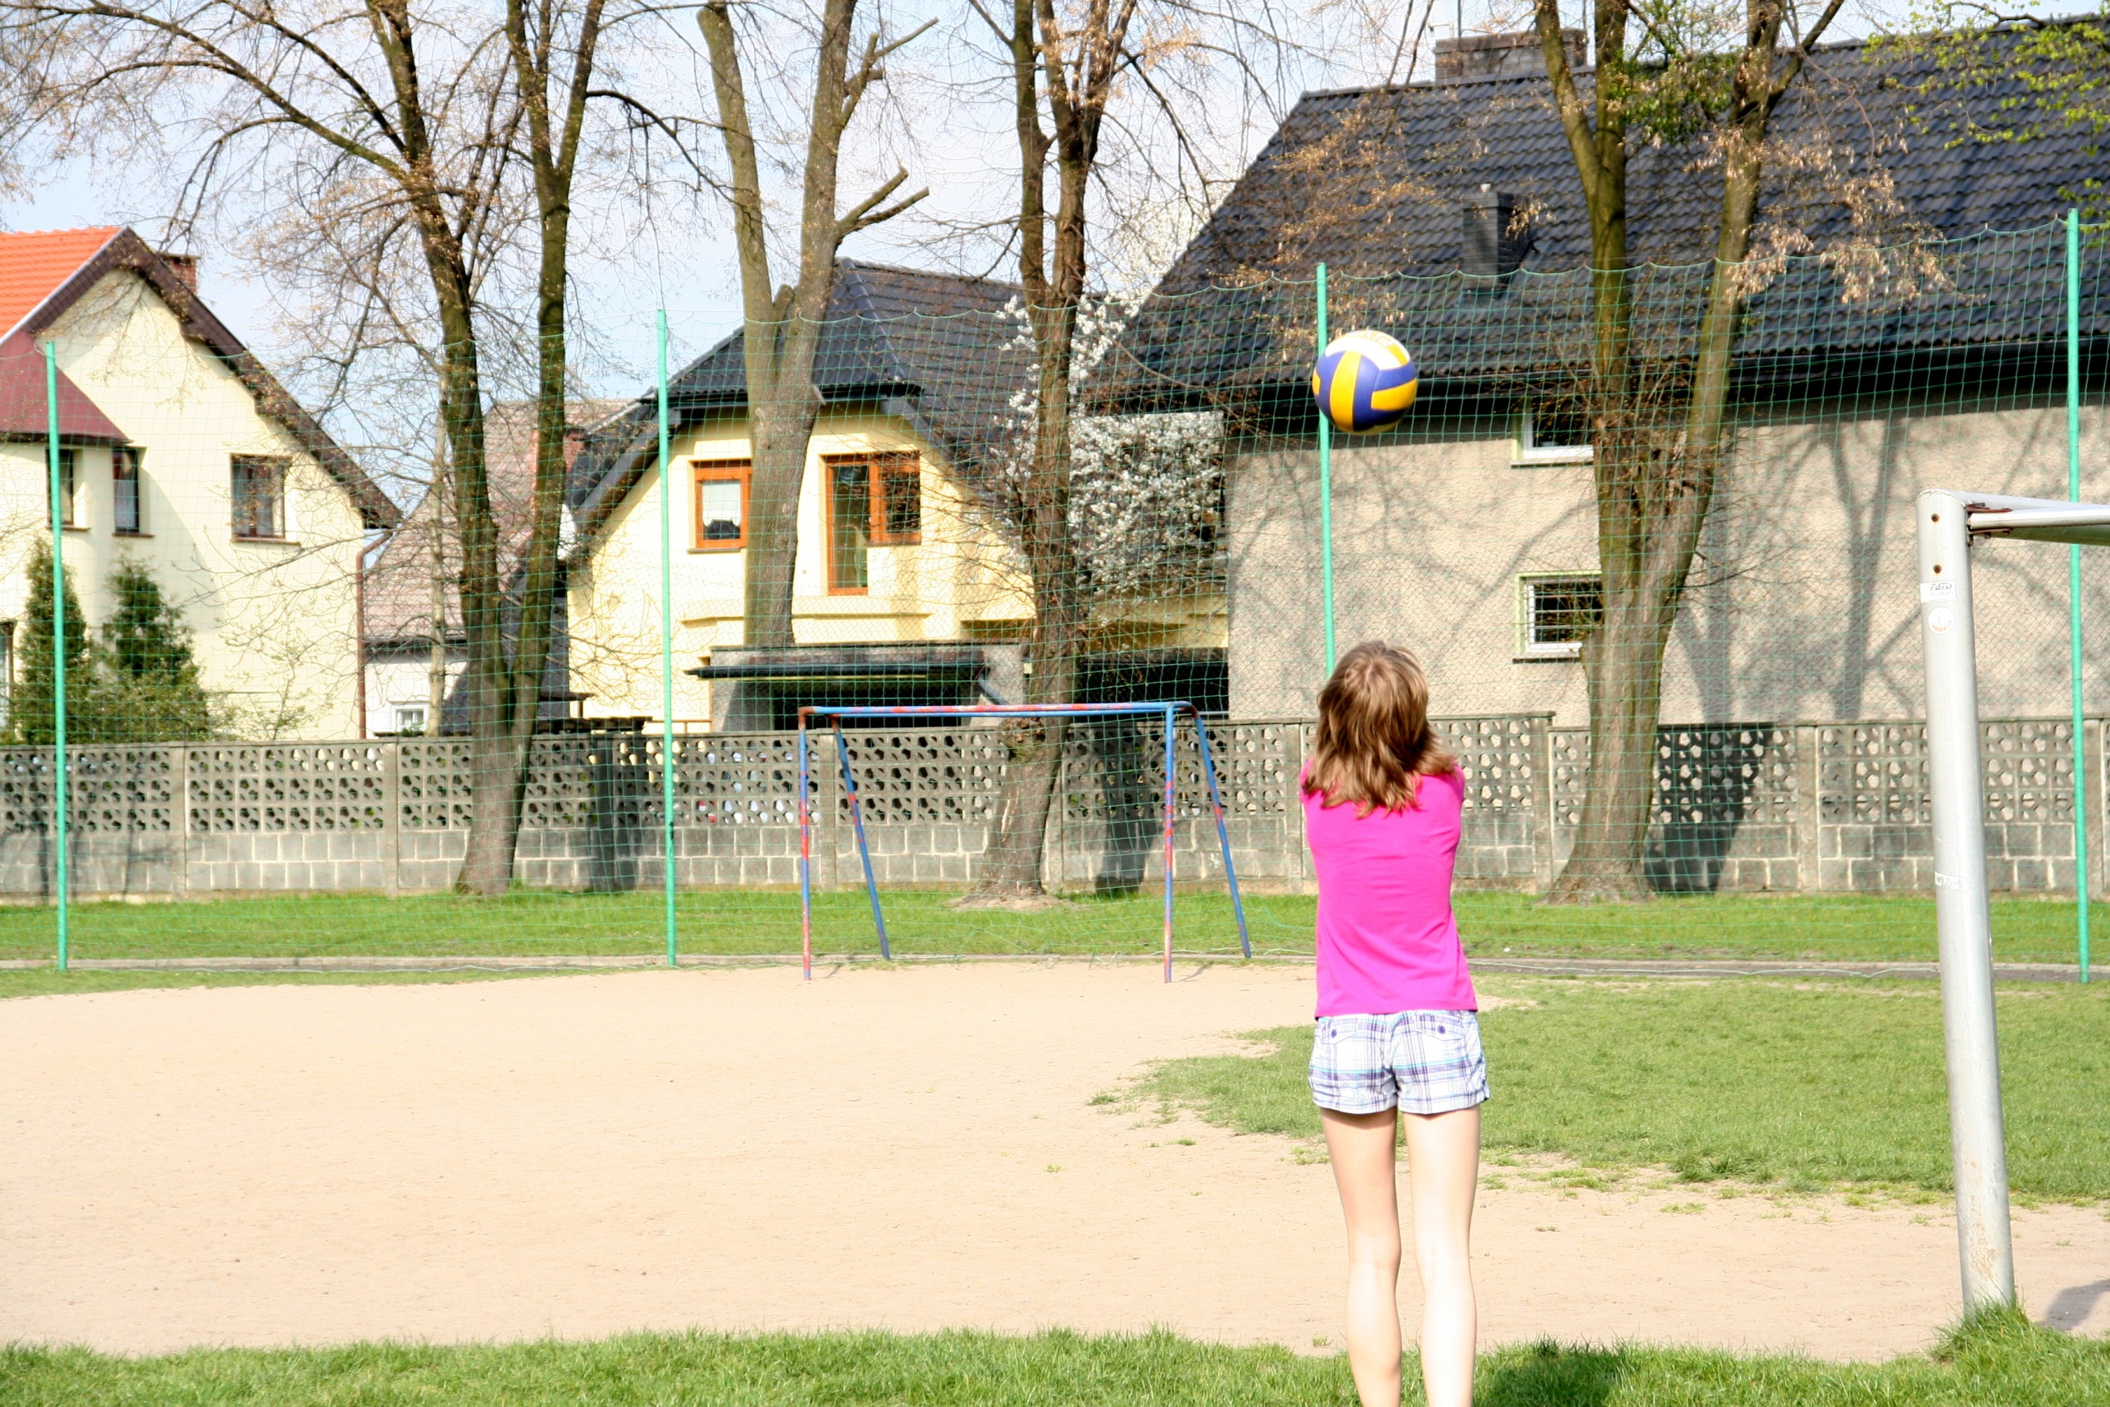
AUTORKA :
Natalia Twardy
kl. 2 „c”
PG nr 1 w Oleśnie

